Slide 1
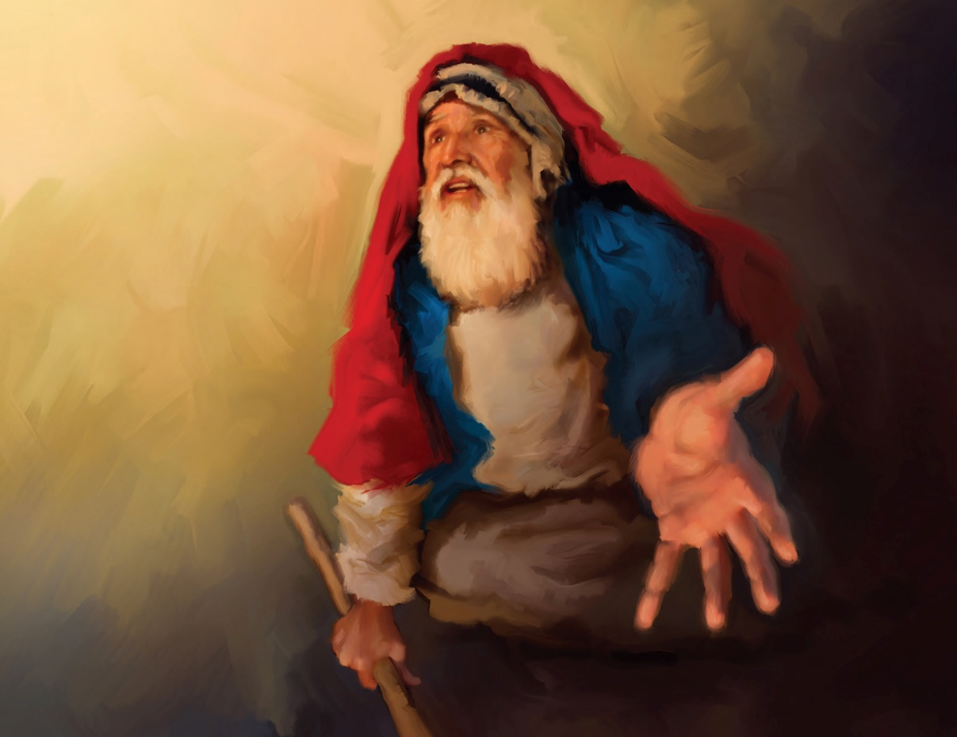
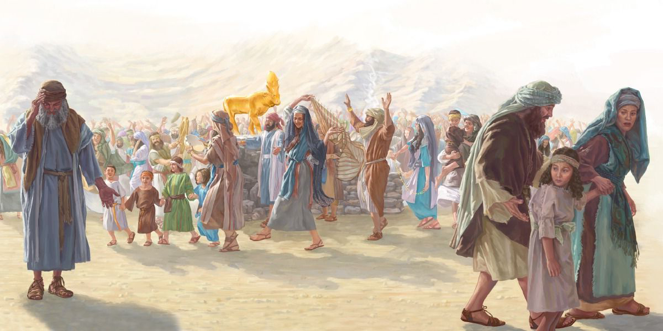
SELHÁNÍ A MOJŽÍŠOVA PŘÍMLUVA
Lekce 11 od 7. do 13. září 2025

Slide 2
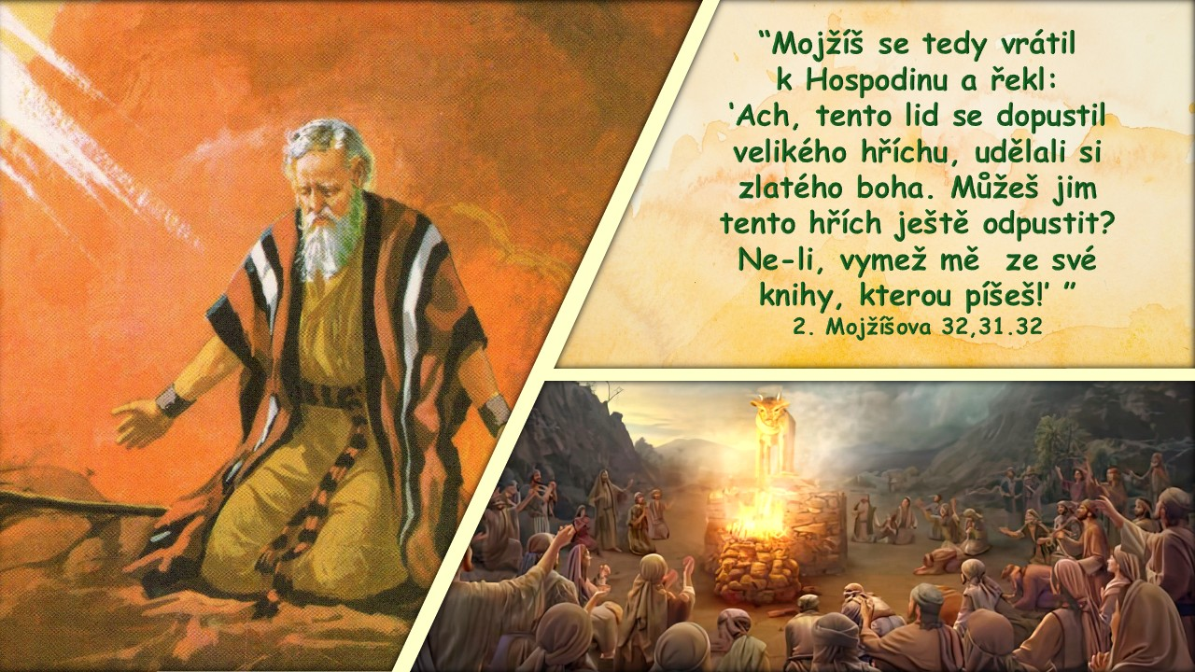

Slide 3

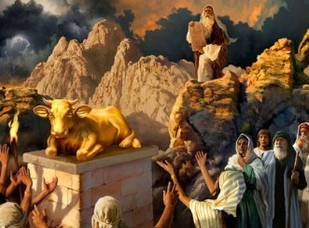
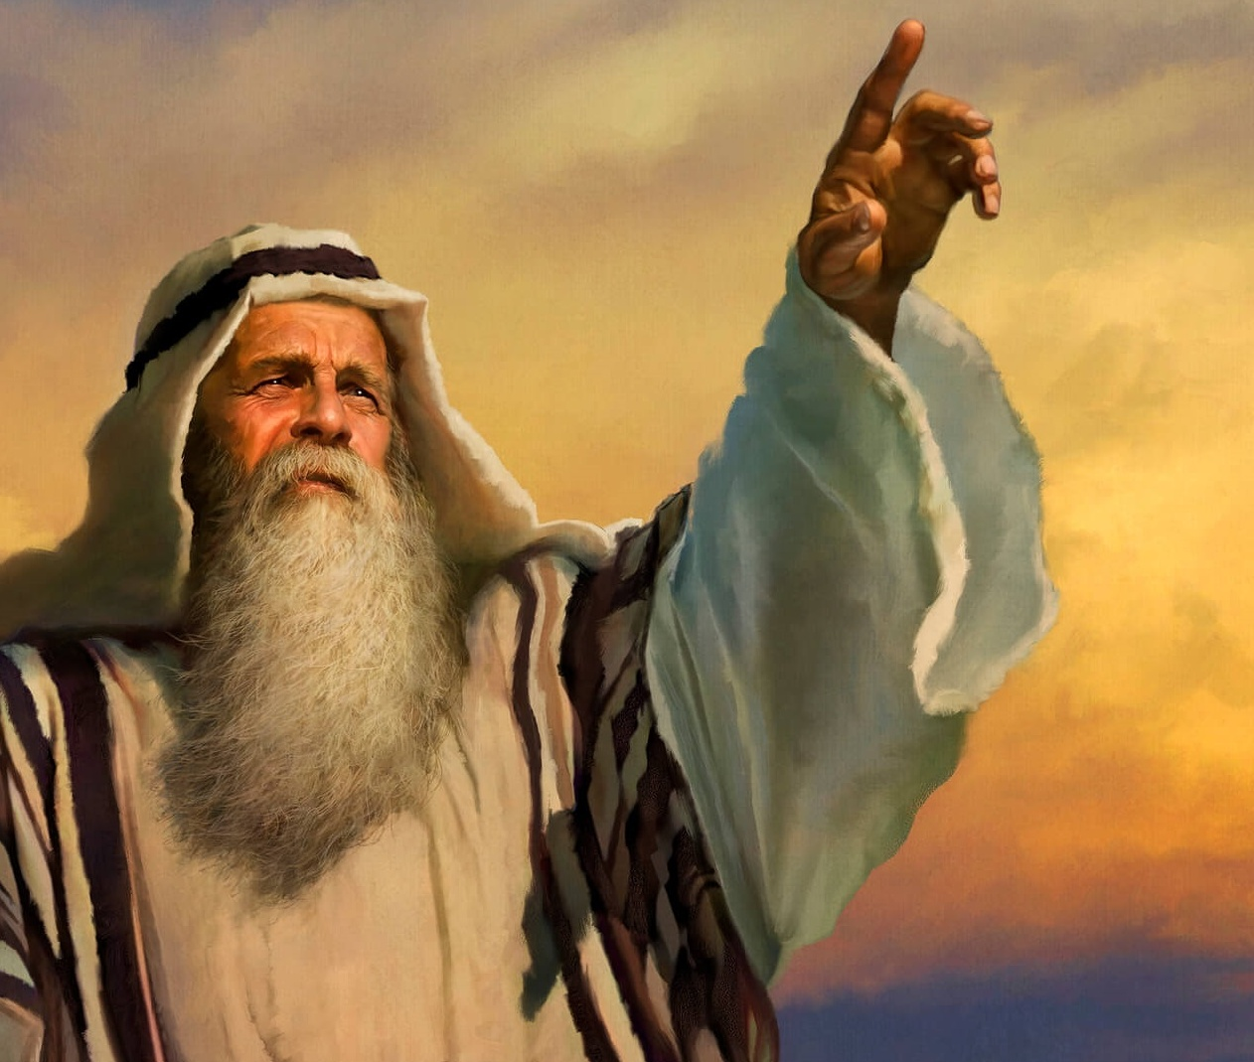







“Brzy uhnuli z cesty, kterou jsem jim přikázal” (2. Mojžíšova 32,8).
Krátce po obdržení Desatera přikázání a poté, co jim byl zopakován výslovný příkaz nedělat modly (2. Mojžíšova 20,23), Izraelité si udělali k uctívání zlaté tele.
Tváří v tvář tomuto odpadlictví Bůh požádal Mojžíše o svole-ní zničit Izrael a učinit z něj nový národ (2. Mojžíšova 32,10). Navzdory odpadlictví lidu se Mojžíš dvakrát přimluvil před Bohem, aby prosil o odpuštění, které si nezasloužili.
Odpadlictví:
  Selhání pod Áronovým vedením (2. Mojžíšova 32,1-5)
  Modloslužba a zlo (2. Mojžíšova 32,6)
  Lid „se vrhá do zkázy“ (2. Mojžíšova 32,7.8)
Přímluva:
  Spravedlivý Boží hněv (2. Mojžíšova 32,9-29)
  Mojžíšova přímluva (2. Mojžíšova 32,30-32)

Slide 4

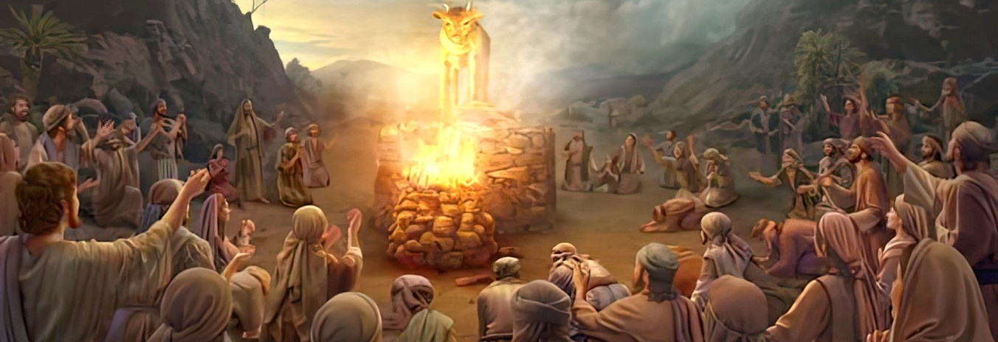
ODPADLICTVÍ

Slide 5

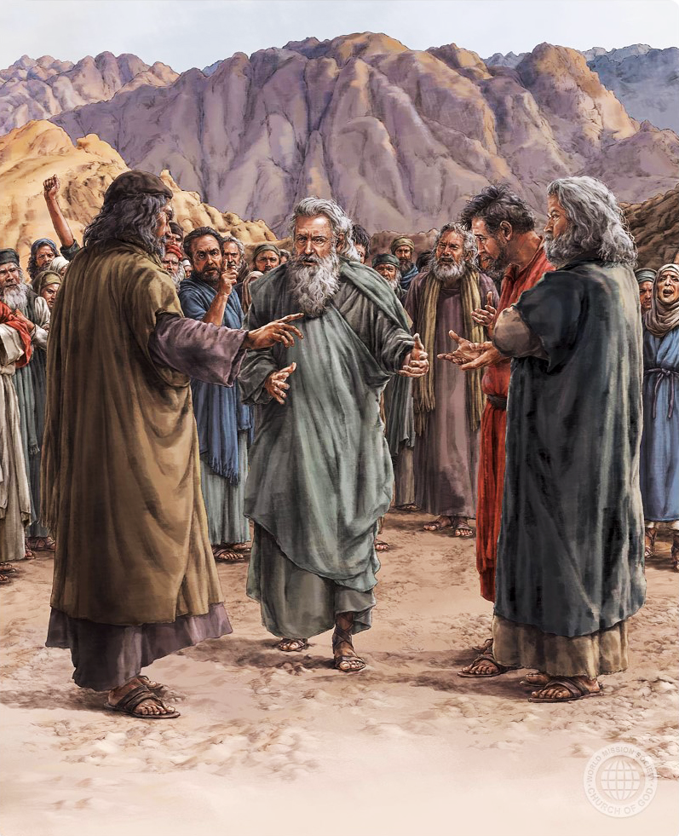
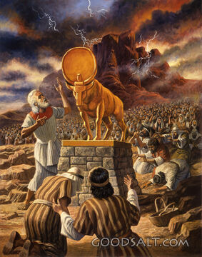
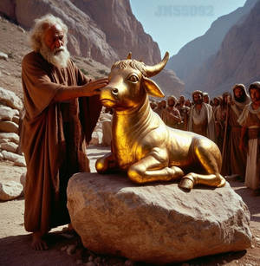
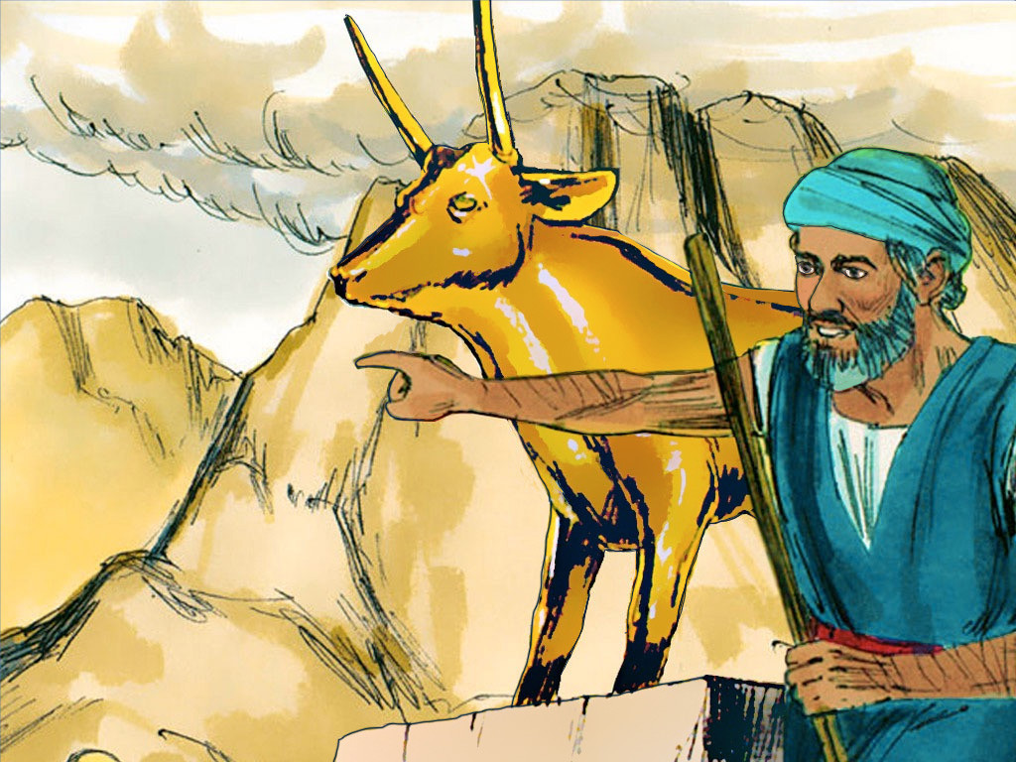
SELHÁNÍ POD ÁRONOVÝM VEDENÍM
“Když to Áron viděl, vybudoval před ním oltář. Potom Áron provolal: ›Zítra bude Hospodinova slavnost.‹” (2. Mojžíšova 32,5)
Ačkoli hebrejské slovo elohim je množné číslo slova "bůh", běžně se používá k označení jediného Boha: “Já jsem Hospodin, tvůj Bůh [elohim]; já jsem tě vyvedl z egyptské země, z domu otroctví” (2. Mojžíšova 20,2).
V Mojžíšově nepřítomnosti lid požádal Árona, aby jim učinil viditelného elohima, kterého by mohli uctívat
(2. Mojžíšova 32,1). Brzy zapomněli na přikázání, která obdrželi, a na závazek, který učinili, že je budou poslouchat (2. Mojžíšova 24,7).
Áronovo počáteční váhání při pokusu vyjednávat s lidmi (2. Mojžíšova 32,2), ho vedlo k tomu,že vedl odpadlictví, místo aby ho vymýtil.
Místo aby jim připomněl zákaz dělat modly, udělal jim Áron zlaté tele a prohlásil:: „To je tvůj bůh [elohim], Izraeli, který tě vyvedl z egyptské země” (2. Mojžíšova 32,4).

Slide 6
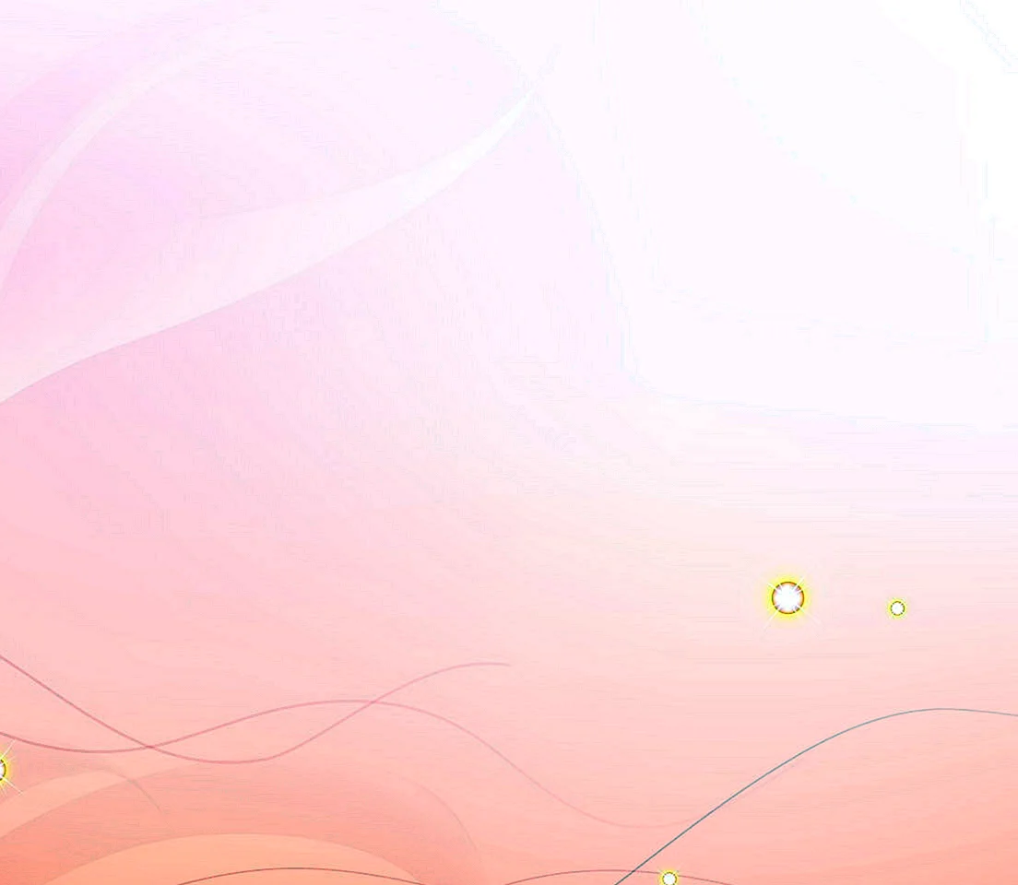
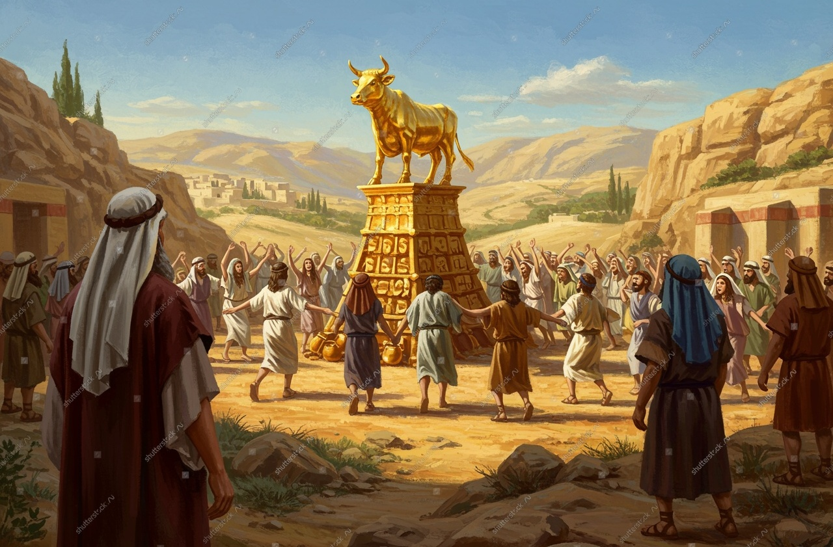
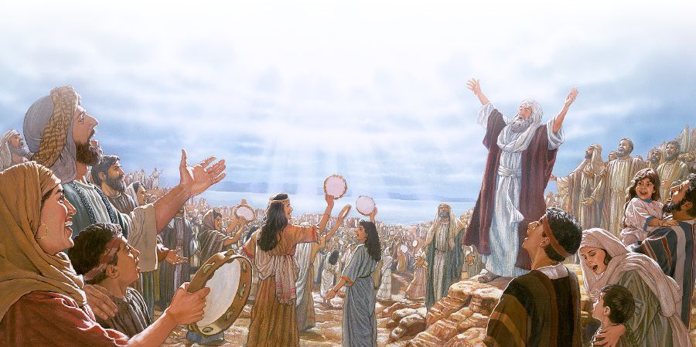
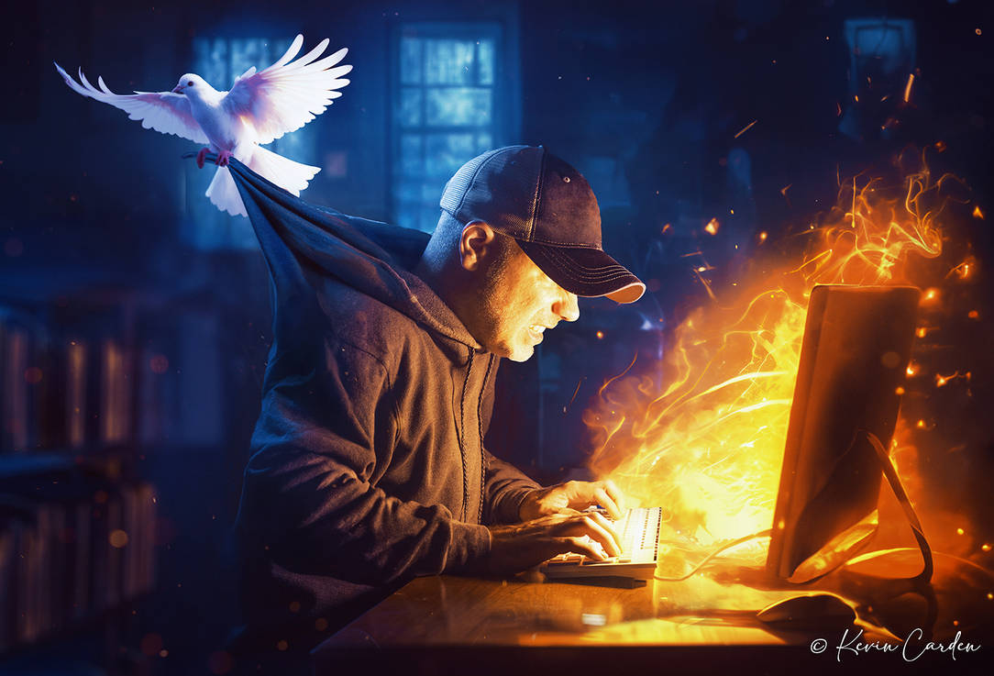
MODLOSLUŽBA A ZLO
“Nazítří za časného jitra obětovali oběti pokojné. Pak se lid usadil k jídlu a pití. Nakonec se dali do nevázaných her” (2. Mojžíšova 32,6)
Tím, že Izraelité vyrobili modlu ve tvaru telete, zredukovali Všemohoucího Boha na obraz zvířete a uctívali spíše stvoření než Stvořitele (list Římanům 1,23).
Iracionálně se domnívali, že je bude schopna vést socha ze zlata. Možná si dokonce mysleli, že se Elohim sám stal teletem! (2. Mojžíšova 32,24).
Ve skutečnosti přestali uctívat Boha, aby začali uctívat démony (5. Mojžíšova 32,17). Pokud uctívali Boha, rostli mravně, protože se podobali Bohu.
Uctíváním démonů začali sami sebe ponižovat, protože se podobali démonům, které uctívali.
Když nedáme svá srdce Stvořiteli, ale sloužíme jakékoli jiné modle (a je jich mnoho), dříve nebo později nás to povede k morálnímu úpadku.

Slide 7

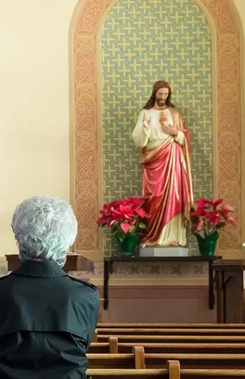
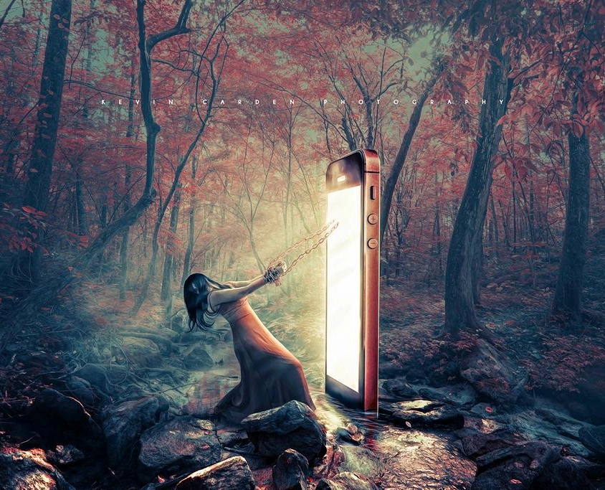
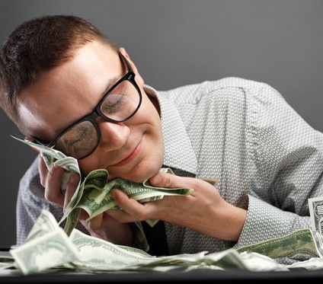
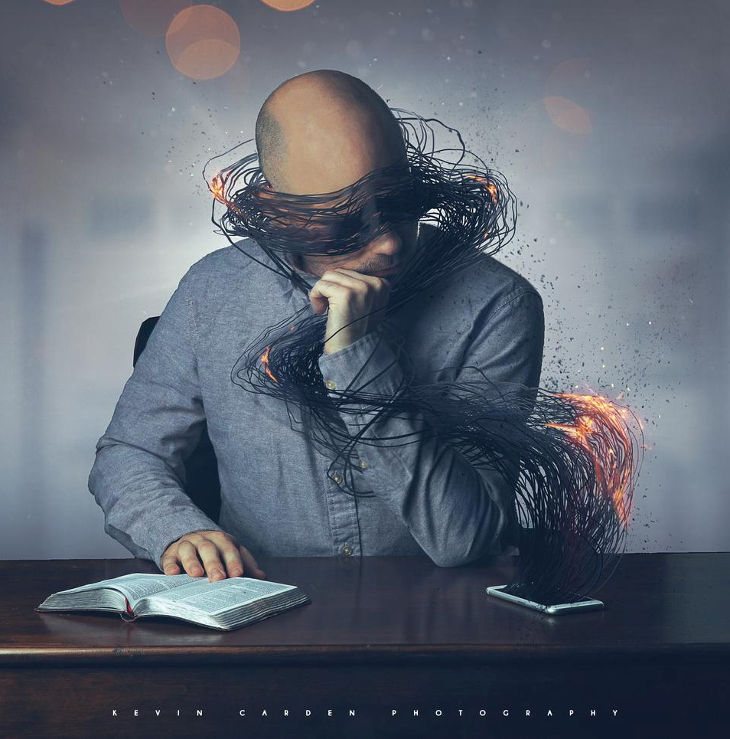
LID „SE VRHÁ DO ZKÁZY“
“I promluvil Hospodin k Mojžíšovi: ›Sestup dolů. Tvůj lid, který jsi vyvedl z egyptské země, se vrhá do zkázy‹” (2. Mojžíšova 32,7)
Klanět se před obrazem (i když představuje samotného Boha, Krista nebo Jeho svaté) znamená neuposlechnout Boží zákon (2. Mojžíšova 20,3-6) a proto se ponořit do hříchu a korupce.
Co je modlářství 21. století? Modlářství je uctívání něčeho, co nahrazuje Boha. Modla je vše, co uchvacuje naši představivost, náklonnost, čas a mysl více než Bůh a co zotročuje naše myšlení.
Jaké modly uctíváme? Můžete si vytvořit svůj vlastní seznam. Některé návrhy: hrdost, peníze, moc, sex, jídlo, práce, sociální sítě...
Co to znamená uctívat tyto modly? Naše osobnost, způsob myšlení, náklonnosti a dokonce i náš společenský život se mění. Vyměňujeme autentické vztahy s Bohem za prázdné, nesmyslné interakce, které nás nemohou zachránit.

Slide 8

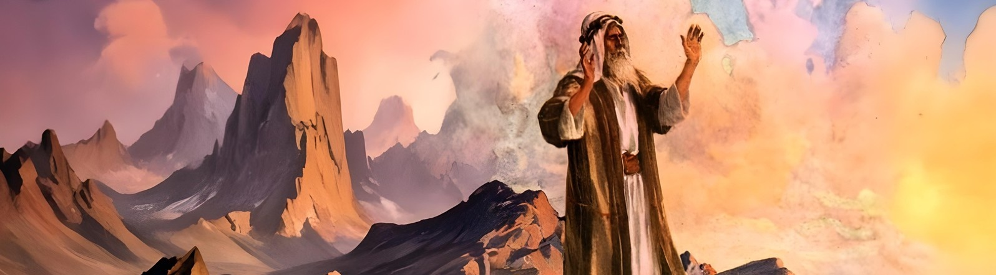
PŘÍMLUVA

Slide 9

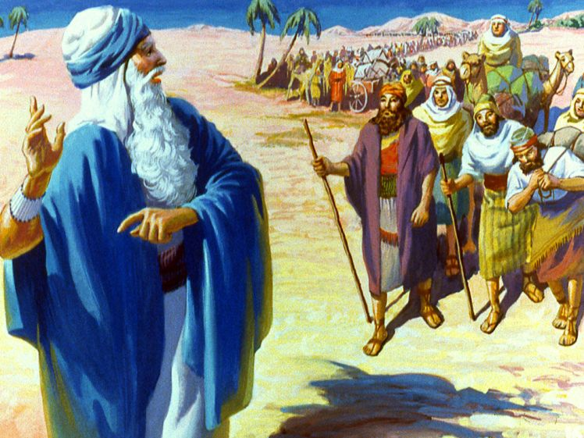
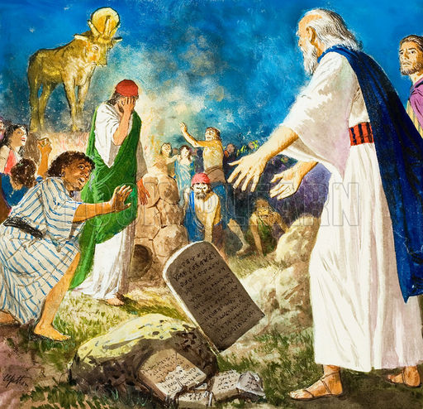
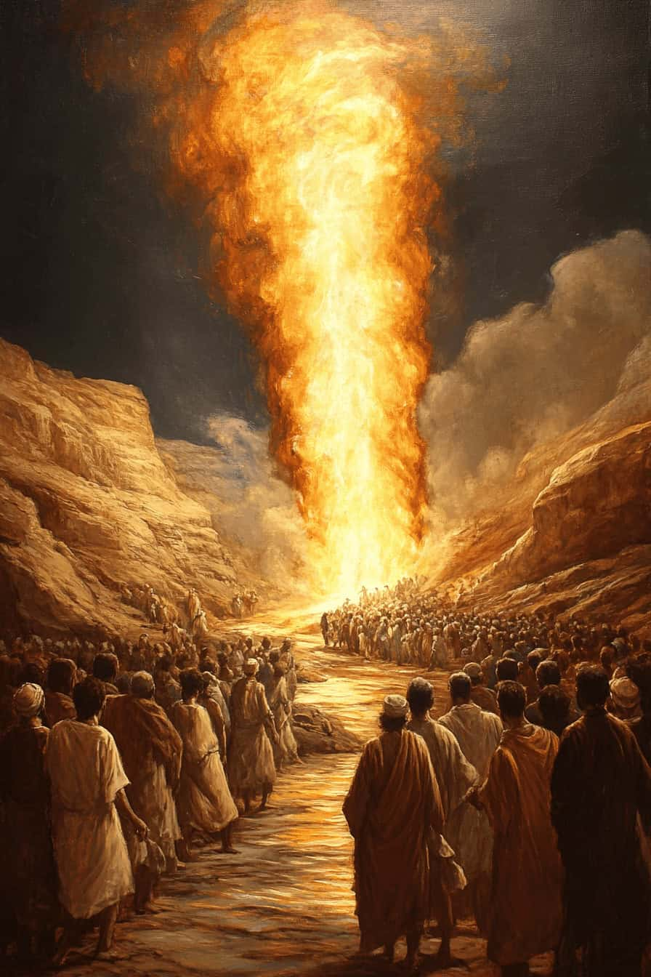
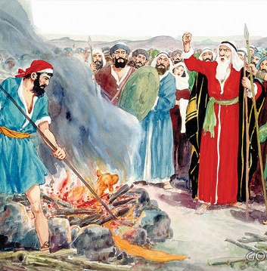
SPRAVEDLIVÝ BOŽÍ HNĚV
“¿Proč mají Egypťané říkat: ›Vyvedl je se zlým úmyslem, aby je v horách povraždil a nadobro je smetl z povrchu země.‹ Upusť od svého planoucího hněvu. Dej se pohnout k lítosti nad zlem, jež proti svému lidu zamýšlíš” (2. Mojžíšova 32,12)
Bůh řekl Mojžíšovi, že „Tvůj lid, který jsi vyvedl z egyptské země, se vrhá do zkázyl” (2. Mojžíšova 32,7).
Mojžíš reagoval moudře: „Hospodine, proč plane tvůj hněv proti tvému lidu, který jsi vyvedl velikou silou a pevnou rukou z egyptské země?” (2. Moj-žíšova 32,11). Bůh ho žádal, aby mu dovolil zničit Izrael (2. Mojžíšova 32,10), Mojžíš však takové povolení odmítl udělit.
Boží hněv byl spravedlivý, ale Mojžíš ví, že „milosrdenství vítězí nad soudem” (list Jakubův 2,13). A když se přimluvil za Izraele a s ujištěním, že Bůh utišil hněv jeho, sestoupil z hory (2. Mojžíšo-va 32,12-15). Když viděl odpadlictví, porušil symbol smlouvy: kamenné desky (2. Mojžíšova 32,19).
Poté, co Mojžíš vyslechl chabé výmluvy svého bratra, rázně jednal, aby zhýralosti zabránil (2. Mojžíšova 32,20-28).

Slide 10

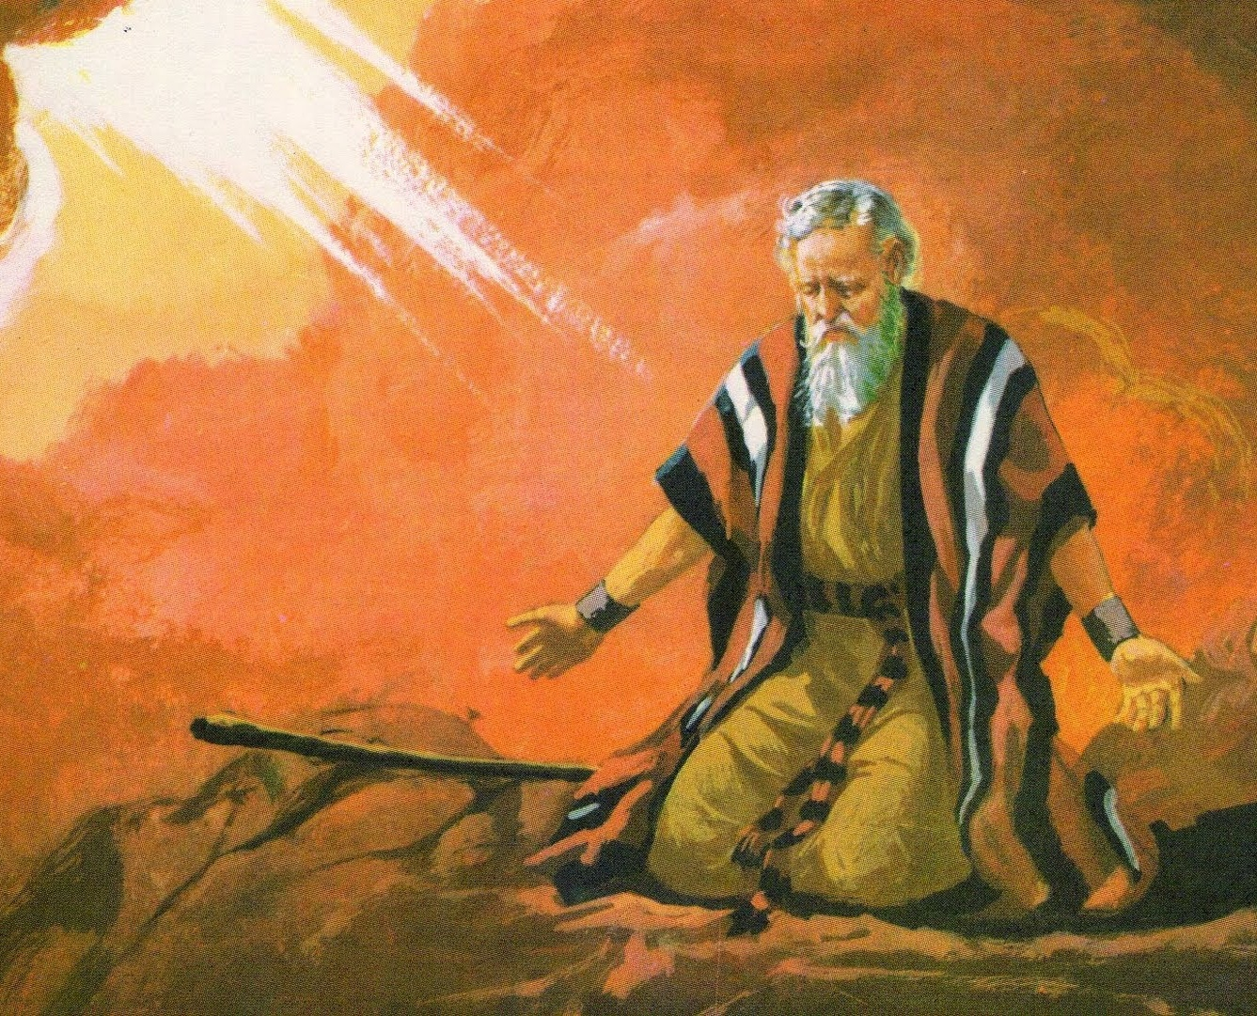
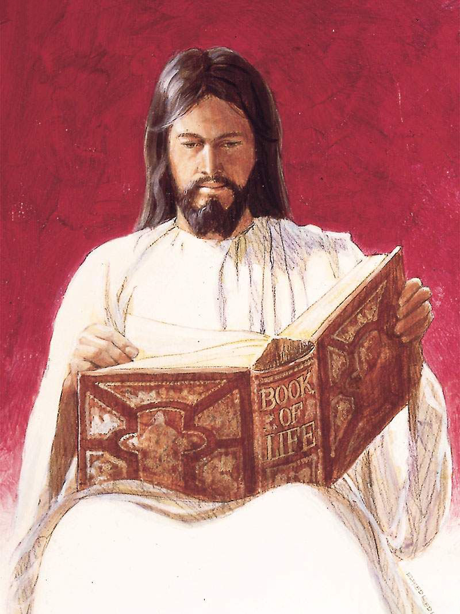
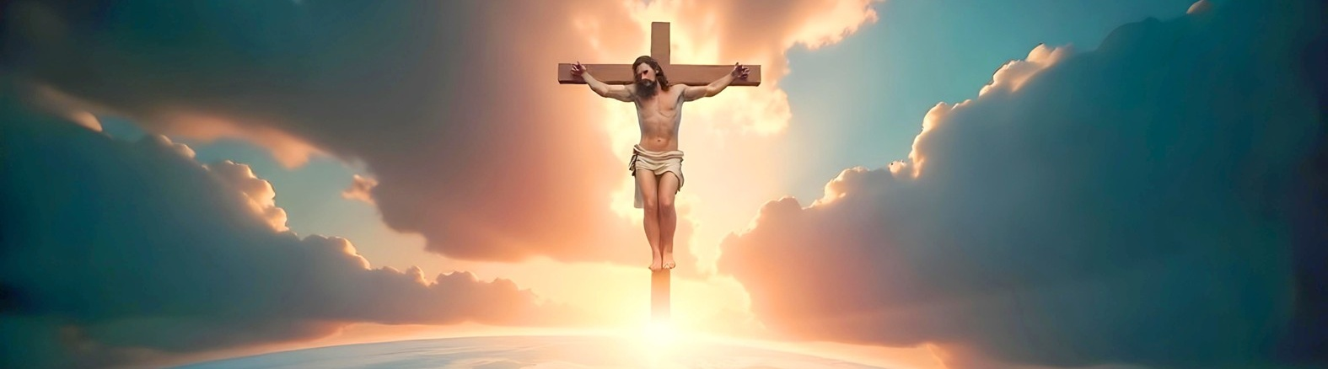
MOJŽÍŠOVA PŘÍMLUVA
“Můžeš jim ten hřích ještě odpustit? Ne-li, vymaž mě z knihy, kterou píšeš!” (2. Mojžíšova 32,32)
Svou první přímluvou Mojžíš zabránil zničení lidu. Bylo však zřejmé, že Bůh jim po tomto hříchu nemůže dále žehnat. Z tohoto důvodu se rozhodl, že vykonal druhou přímluvu (2. Mojžíšova 32,30).
Mojžíš byl ochoten ztratit svou vlastní spásu, pokud by lidem nebylo odpuštěno
(2. Mojžíšova 32,31.32). Nebylo to však nor-mální odpuštění, o které Mojžíš žádal, protože nepoužil obvyklé hebrejské slovo pro "odpus-tit". Žádal, aby Bůh "nesl" hřích lidí.
To znamenalo, že Bůh si přivlastní hřích a ponese ho na jeho základě a zaplatí za něj: smrt (Izaiáš 53,6; list Římanům 6,23). To je přesně to, co Ježíš udělal na kříži. Vzal na sebe naše hříchy, aby zemřel smrtí, kterou jsme si zasloužili (1. list Petrův 2,24).

Slide 11

(E. G. W. : Patriarchové a proroci strana 229)
“V této době, kdy čekali na návrat Mojžíšův, měli dosti času rozjímat o zákonu Božím, který jim byl dán, a připravit se na další zjevení Boží. Nikdo však nevěnoval této činnosti mnoho času. Kdyby se byli bývali snažili lépe pochopit požadavky Boží a pokořili se před Bohem, byli by bývali uchráněni před pokušením. Nedbali však toho, co bylo třeba činit, a tak je zakrátko ovládla bezstarostnost, lehkomyslnost a bezuzdnost. […]
Bez svého vůdce si uvědomovali svou bezmocnost a vraceli se ke svým starým pověrám. […] Lid toužil po nějakém obraze, který by představoval Boha a který by mu nahradil Mojžíše”

